Slide 1
Methodenparameter

Slide 2
Parameter
Werte, die vom Rufer an die Methode übergeben werden
class Sample {
static void PrintMax (int x, int y) {
if (x > y) Console.Write(x);
else Console.Write(y);
}
static void Main () {
...
PrintMax(100, 2 * i);
}
}
formale Parameter
- im Methodenkopf (hier x, y)
- sind Variablen der Methode
aktuelle Parameter
- an der Aufrufstelle (hier 100, 2*i)
- können Ausdrücke sein
Parameterübergabe
Aktuelle Parameter werden den entsprechenden formalen Parametern zugewiesen
x = 100; y = 2 * i;
⇒ aktuelle Parameter müssen mit formalen zuweisungskompatibel sein
⇒ formale Parameter enthalten Kopien der aktuellen Parameter

Slide 3
Arten von Parametern
- "call by value"
- Formaler Parameter ist Kopie des
aktuellen Parameters
- akt.Parameter = beliebiger Ausdruck
- Änderung des Parameters in der Methode verändert NICHT den Wert beim Aufrufer
Value-Parameter (Eingangsparameter)
void Inc(int x) {x = x + 1;}
void F() {
int val = 3;
Inc(val);
Console.Write(val); // Ausgabe: 3
}
ref-Parameter (Übergangsparameter)
void Inc(ref int x) { x = x + 1; }
void F() {
int val = 3;
Inc(ref val);
Console.Write(val); // Ausgabe: 4
}
- "call by reference"
- Formaler Parameter ist anderer Name
für den aktuellen Parameter
(Adresse d. akt. Parameters wird überg.)
- Aktueller Parameter muss Variable sein
- Änderung des Parameters in der Methode
ändert auch den Wert beim Aufrufer
out-Parameter (Ausgangsparameter)
void Read (out int a, out int b) {
a = Console.Read(); b = Console.Read();
}
void F() {
int a, b;
Read(out a, out b);
}
- Wie ref-Parameter, aber wird zur Rück-
gabe von Werten verwendet.
- Darf in der Methode nicht verwendet
werden, bevor ihm ein Wert zugewiesen wurde.

Slide 4
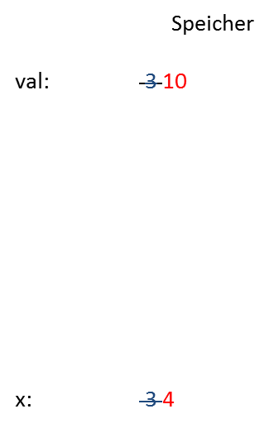
Call by Value - Valuetypes
val muss vor Verwendung initialisiert werden
void Inc(int x) { x = x + 1; }
void F() {
int val;
val = 3
Inc(val);
val += 7;
}
val wird in den formal Parameter x kopiert
Parameterübergabe
Formale Parameter (x) arbeiten mit den Kopie der aktuellen Parameter (val).
Änderungen innerhalb der Methoden werden nach außen nicht sichtbar!

Slide 5
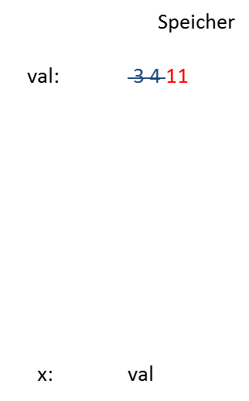
Call by Reference
val muss vor Verwendung initialisiert werden
void Inc(ref int x) { x = x + 1; }
void F() {
int val;
val = 3
Inc(ref val);
val += 7;
}
Adresse von val wird in den formal Parameter x kopiert
x referenziert val
Parameterübergabe
Formale Parameter (x) erhält die Adresse vom aktuellen Parameter (val).
Änderungen innerhalb der Methoden werden außen sichtbar!

Slide 6
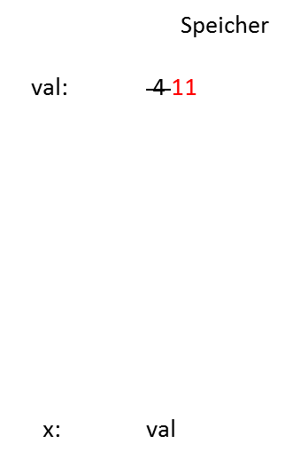
Call by Reference - spezial
val muss nicht vor Verwendung initialisiert werden!
void Read(out int x) { x = Console.ReadKey(); }
void F() {
int val;
Read(out val);
val += 7;
}
Adresse von val wird in den formal Parameter x kopiert
Parameterübergabe
Formale Parameter (x) erhält die Adresse vom aktuellen Parameter (val).
Der Parameter (x) muss in der Methode Read initialisiert werden!
Änderungen innerhalb der Methoden werden außen sichtbar!
x referenziert val

Slide 7
Variable Anzahl von Parametern
Letzte n Parameter dürfen beliebig viele Werte eines bestimmten Typs sein.
void Add (out int sum, params int[] val) {
sum = 0;
for (int i = 0; i < val.Lenght; i++)
sum = sum + val[i];
}
params geht nicht für ref und out
Aufruf
Add(out sum, 3, 5, 2, 9); // sum == 19
Schlüsselwort
params
Arraytyp
Anderes Beispiel
void Console.WriteLine (string format, params object[] arg) {...}

